Slide 1
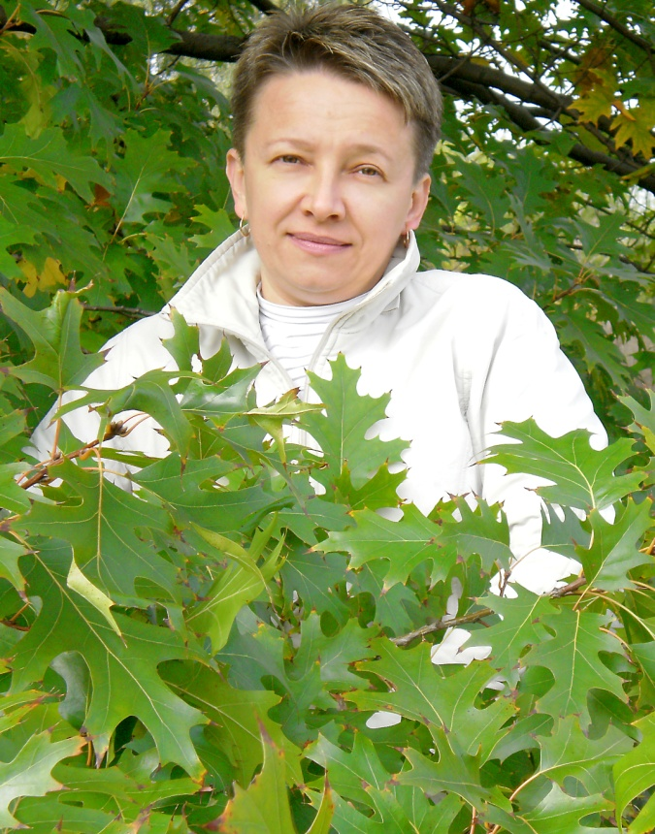
Піцик
Світлана Анатоліївна
Освіта: неповна вища, Жовтоводське педагогічне училище, 1989 р.
Спеціальність: дошкільне виховання
Стаж роботи: 24 років.
ПРОБЛЕМА НАД ЯКОЮ ПРАЦЮЄ:

Slide 2
“ПРИРОДА І ФАНТАЗІЯ”
МИСТЕЦТВО ФЛОРИСТИКИ ЯК ЗАСІБ ТВОРЧОГО ПОШУКУ ДОШКІЛЬНЯТ

Slide 3
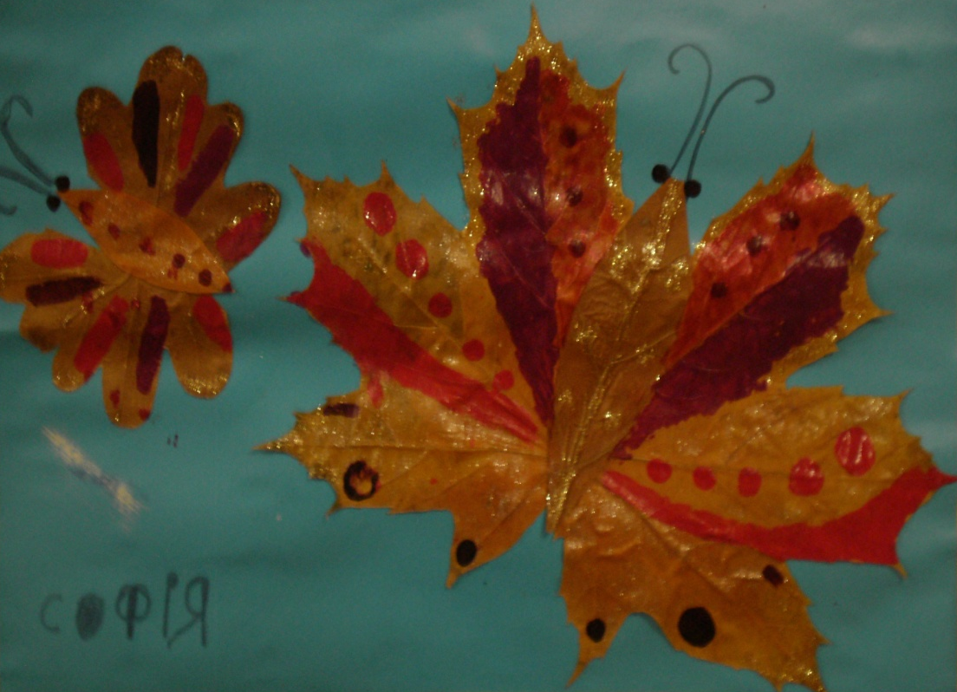
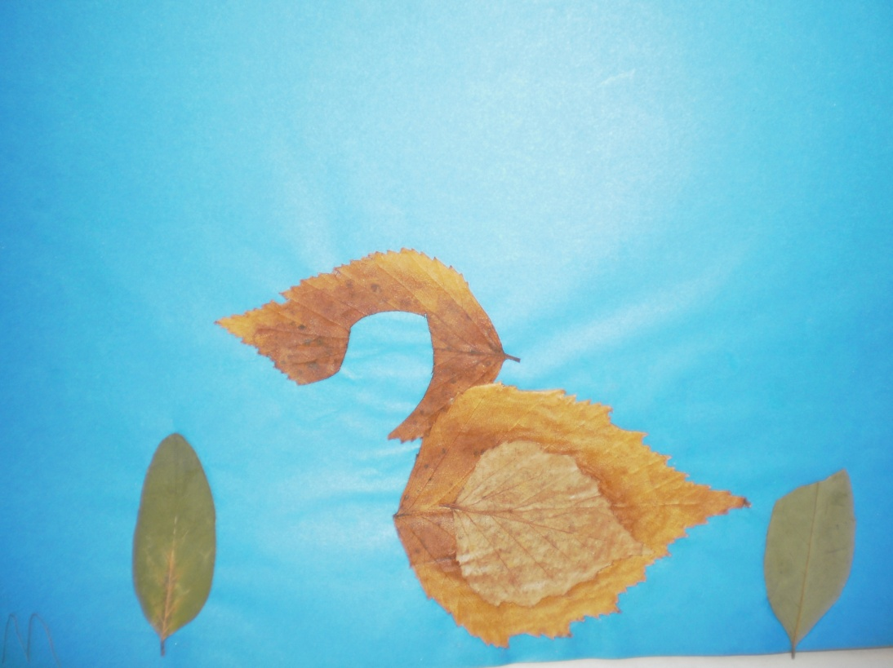
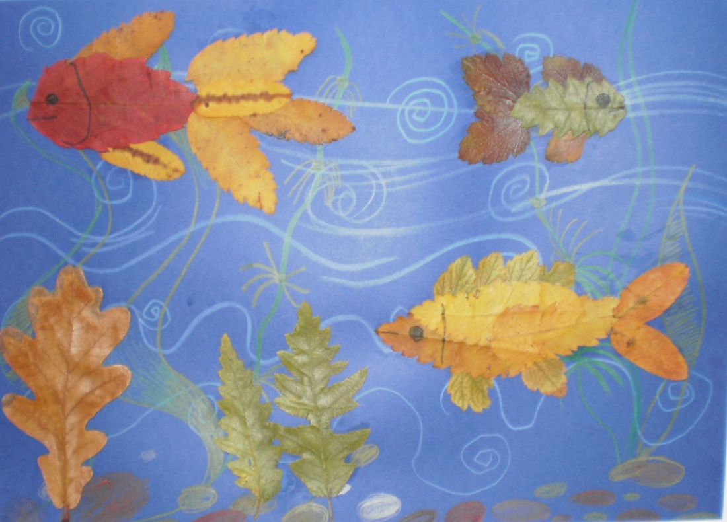
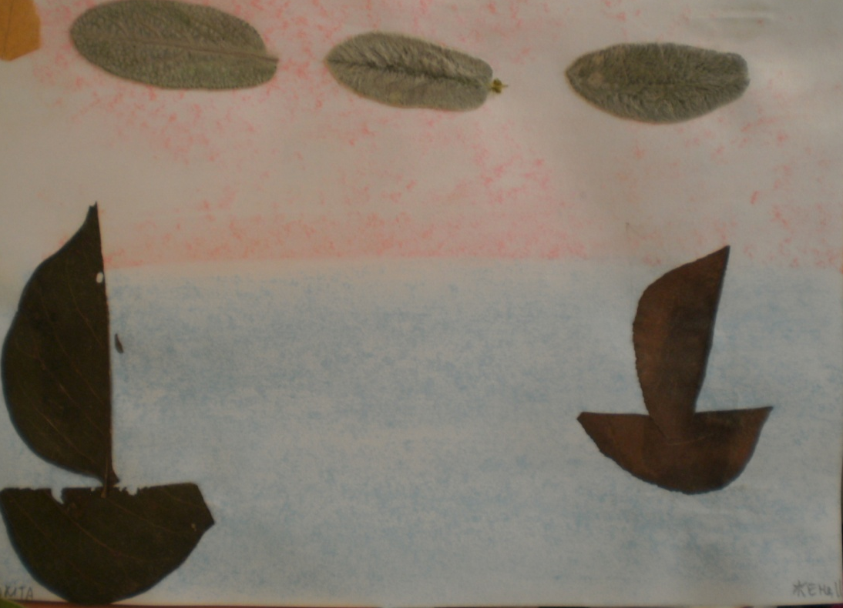
Площинна флористика (ошибана) чудово підходить для занять з дошкільнятами в силу своєї простоти і доступності.
Творчість дітей –
це чарівний світ ,
в якому цікаво всім - і самим дітям
і дорослим!

Slide 4
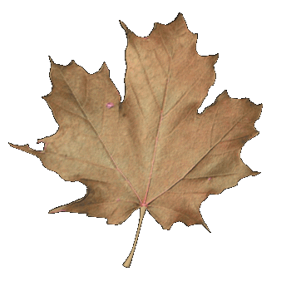
ОСНОВНІ ЗАВДАННЯ:
Знайомити дітей з основами флора-дизайну.
Розширювати кругозір дітей, знайомити з різноманітністю рослинного світу.
Розвивати творче самовираження дитини через отримані знання та вміння, творчі здібності.
Розвивати технічні навички та вміння при роботі з флористичним і декоративним матеріалом.
Формувати позитивне і дбайливе ставлення до природи.
Виконувати композиції різними прийомами: за допомогою крихти, цілого листа, вирізання.

Slide 5
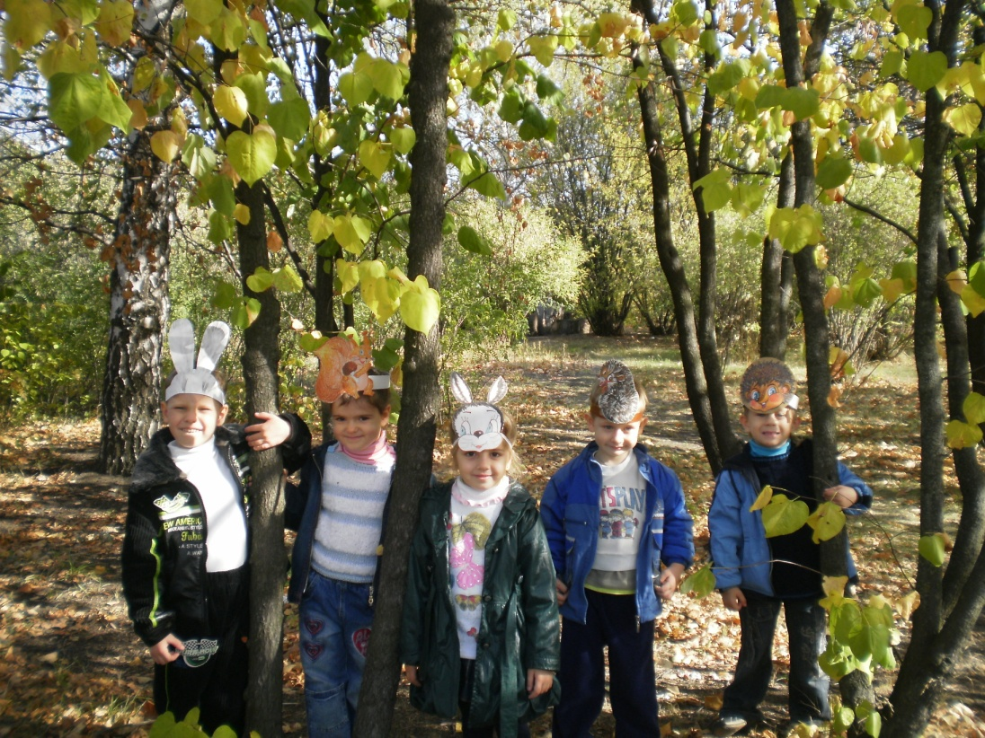
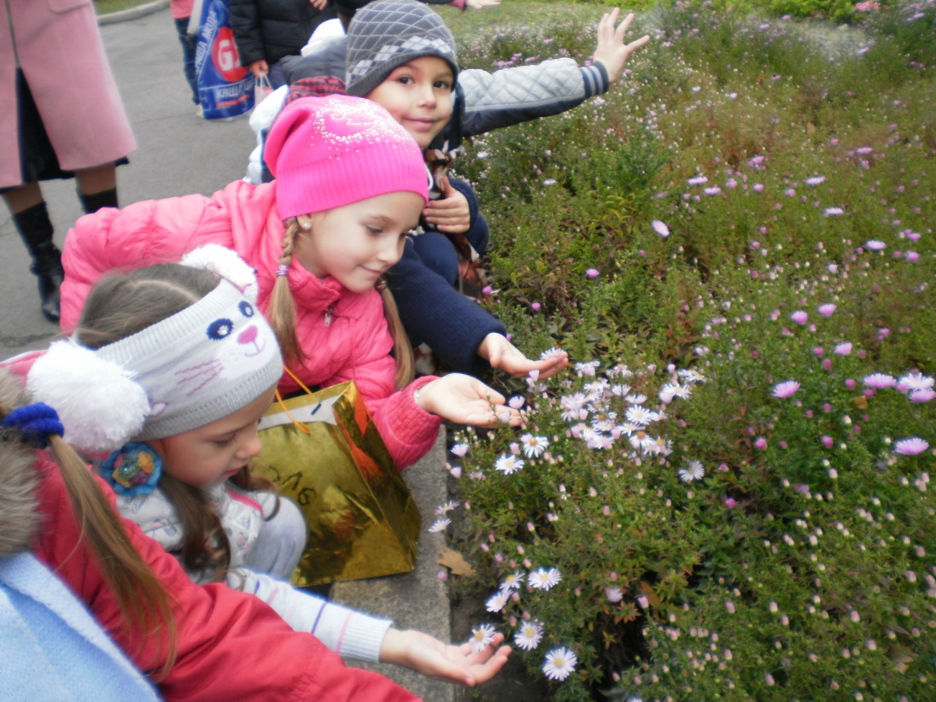
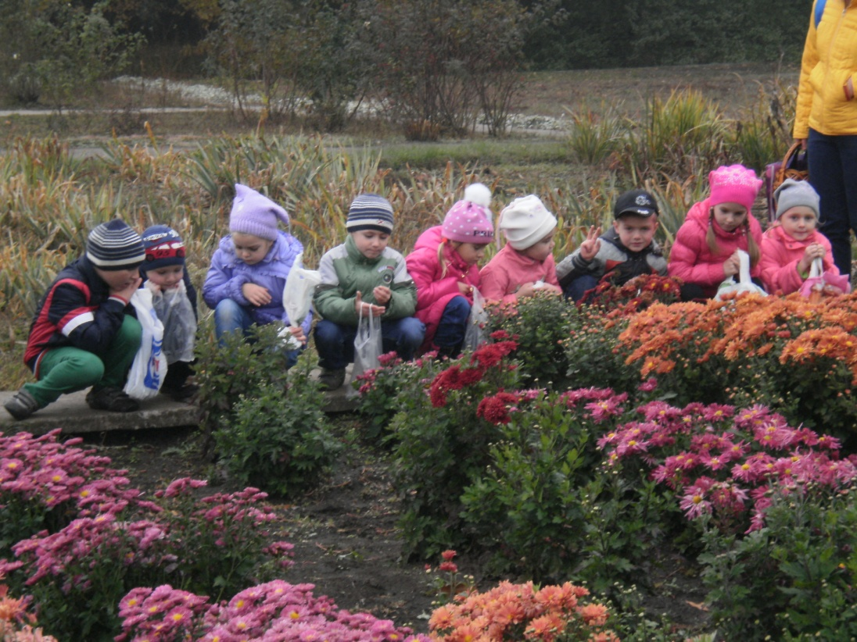
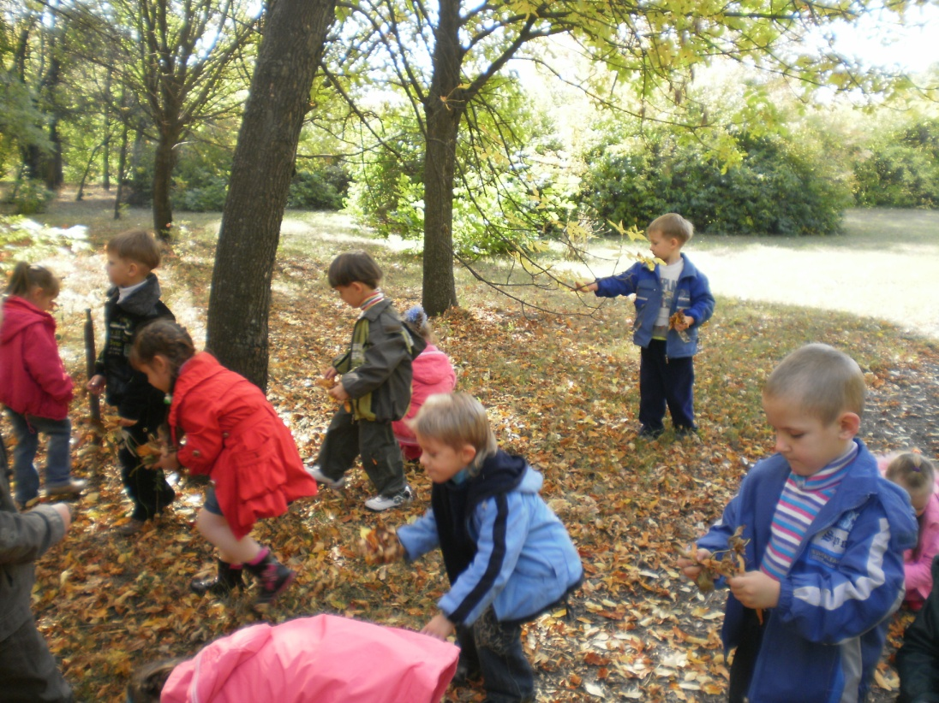
Розширювати кругозір дітей, знайомити з різноманітністю рослинного світу

Slide 6
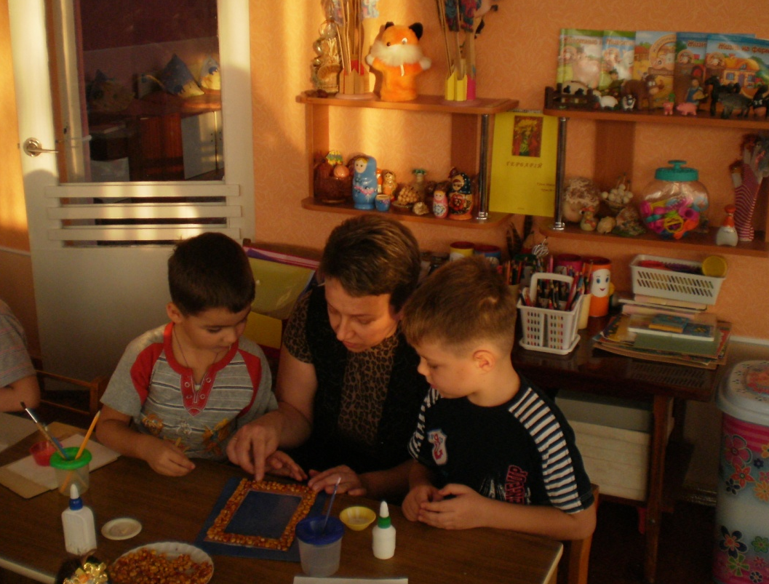
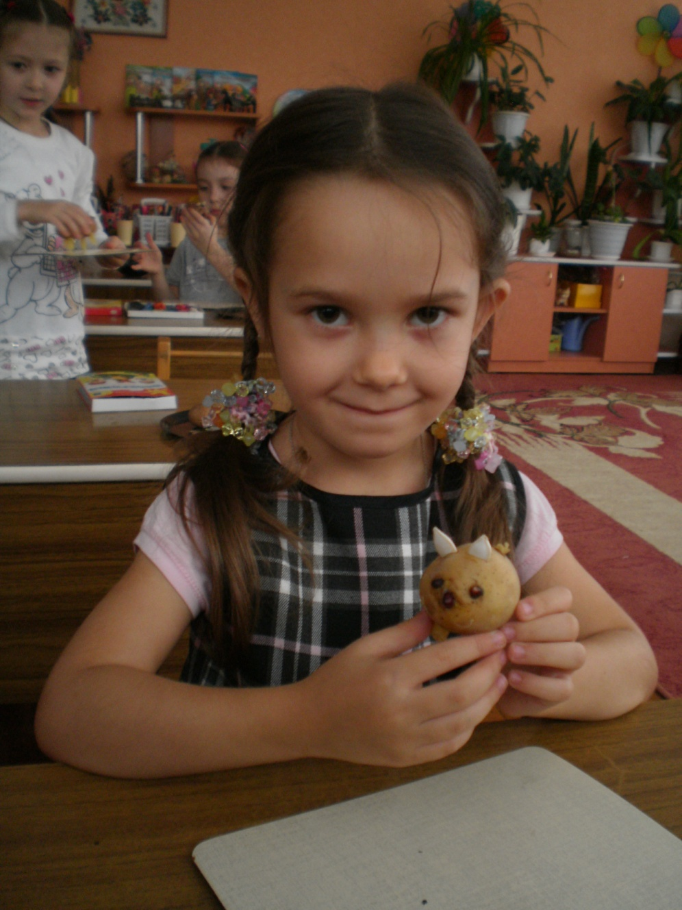
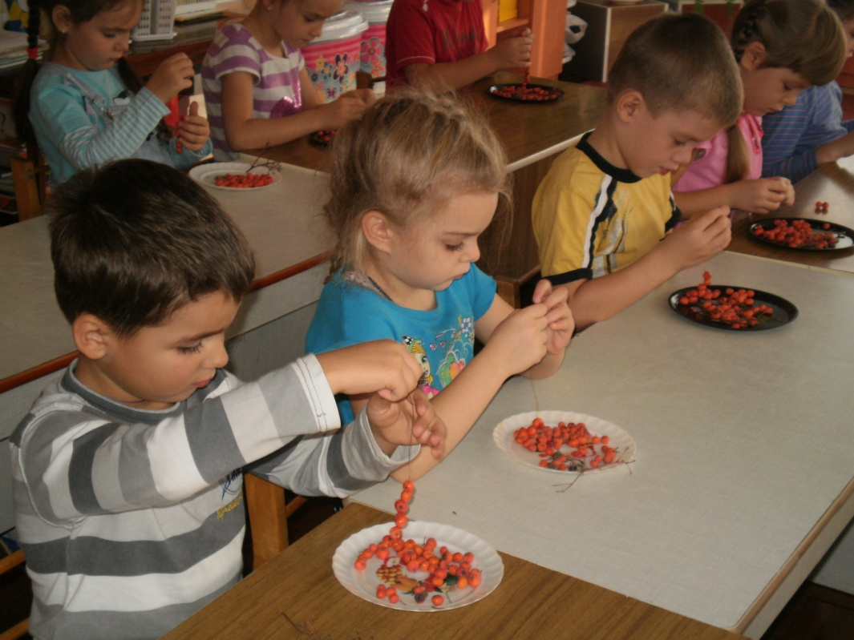
Розвивати творче самовираження дитини через отримані знання та вміння

Slide 7
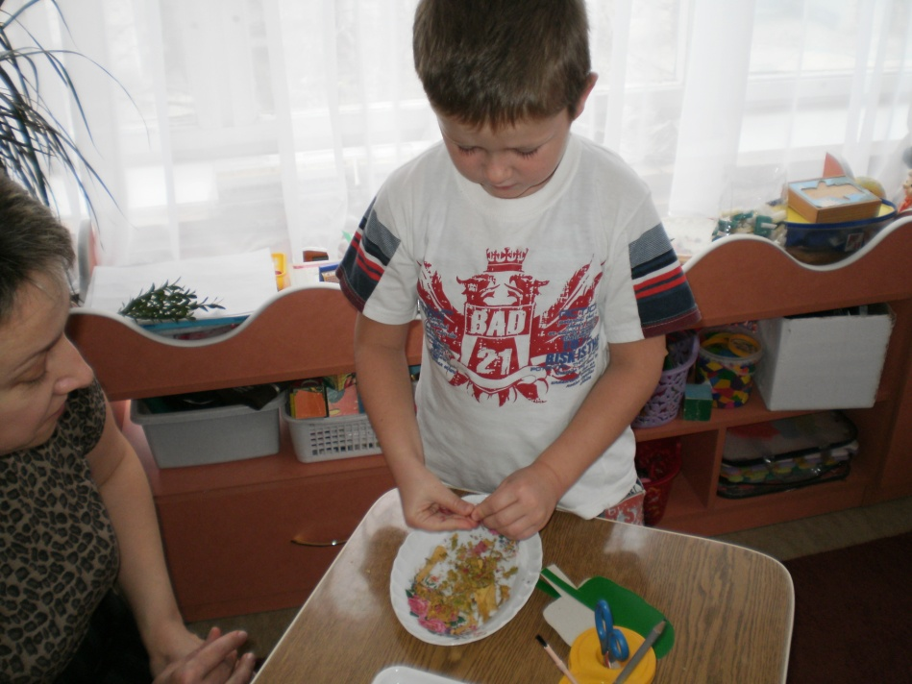
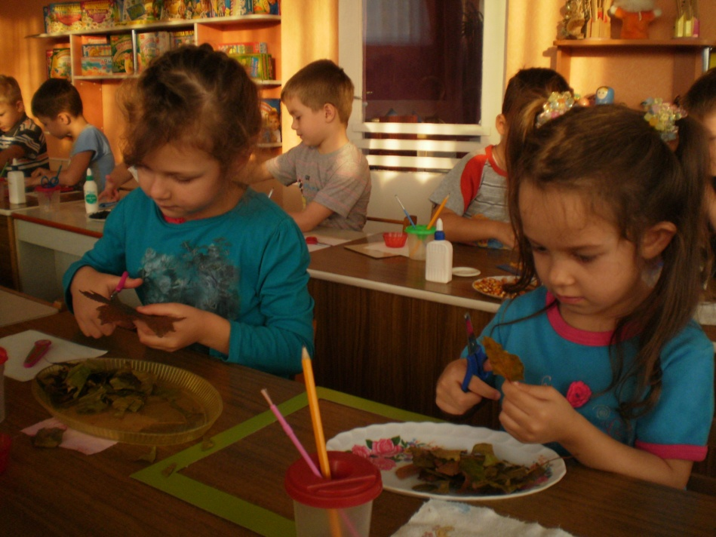
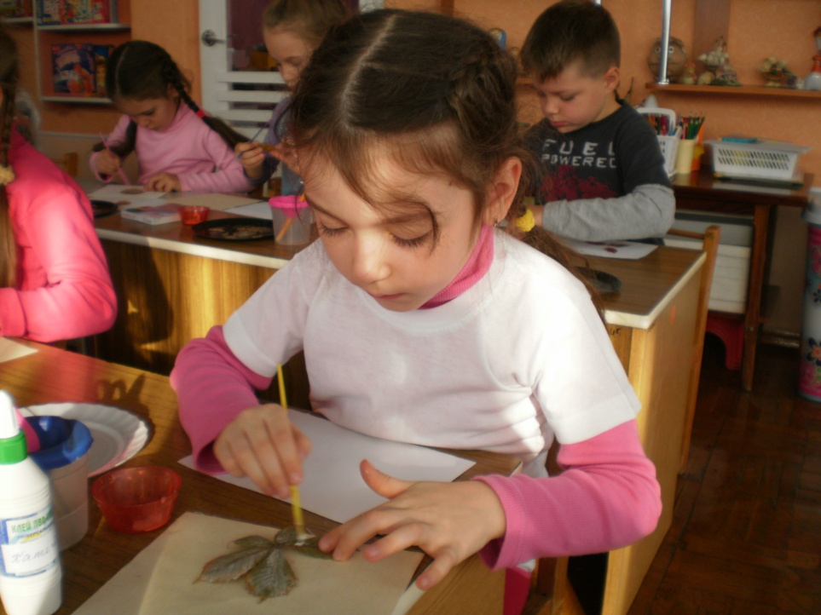
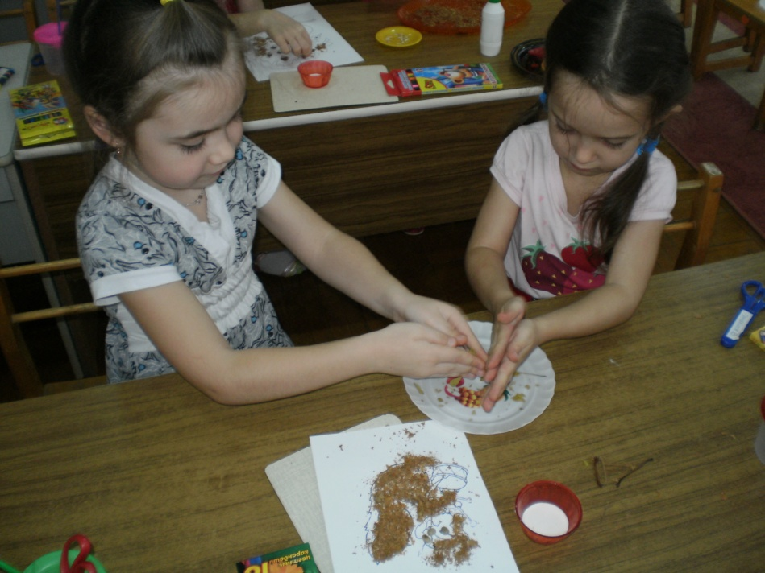
Розвивати технічні навички та вміння при роботі з флористичним і декоративним матеріалом

Slide 8
ФОРМИ ДІЯЛЬНОСТІ:
Метод спостереження: екскурсії, прогулянки.
Словесні: бесіди, пізнавальні оповідання, пояснення.
Наочні: картини, схеми, зразки.
Метод проблемного навчання: самостійний пошук рішення на поставлене завдання.

Slide 9
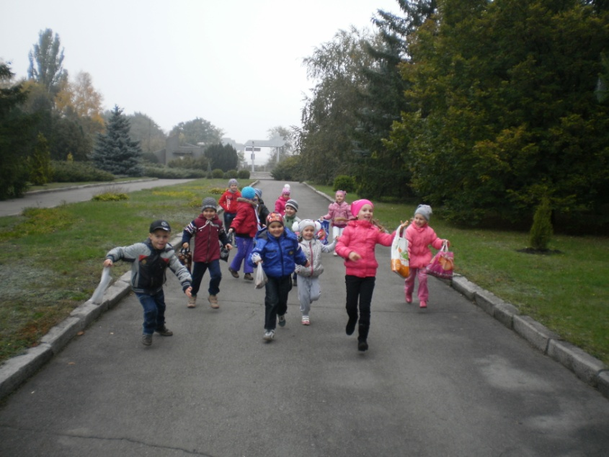
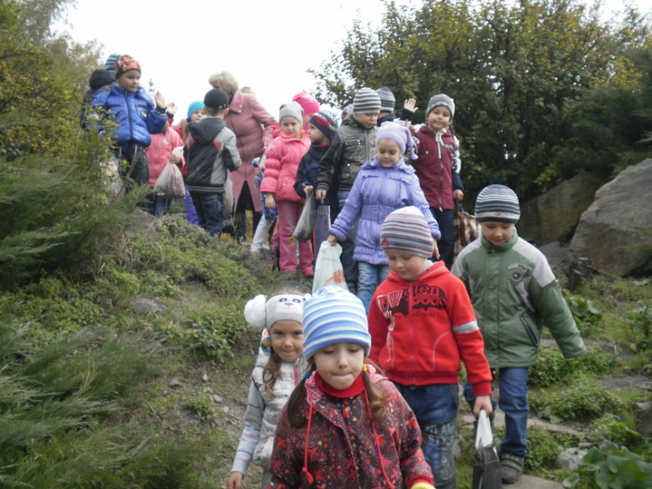
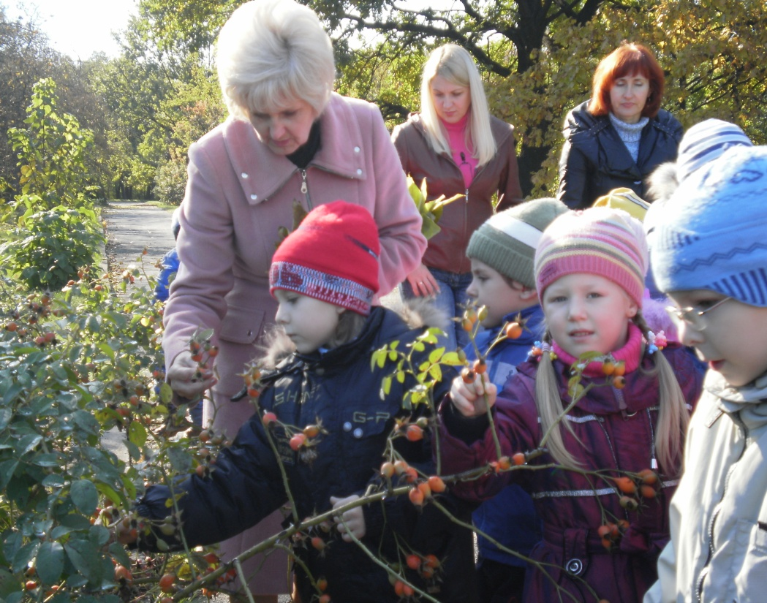
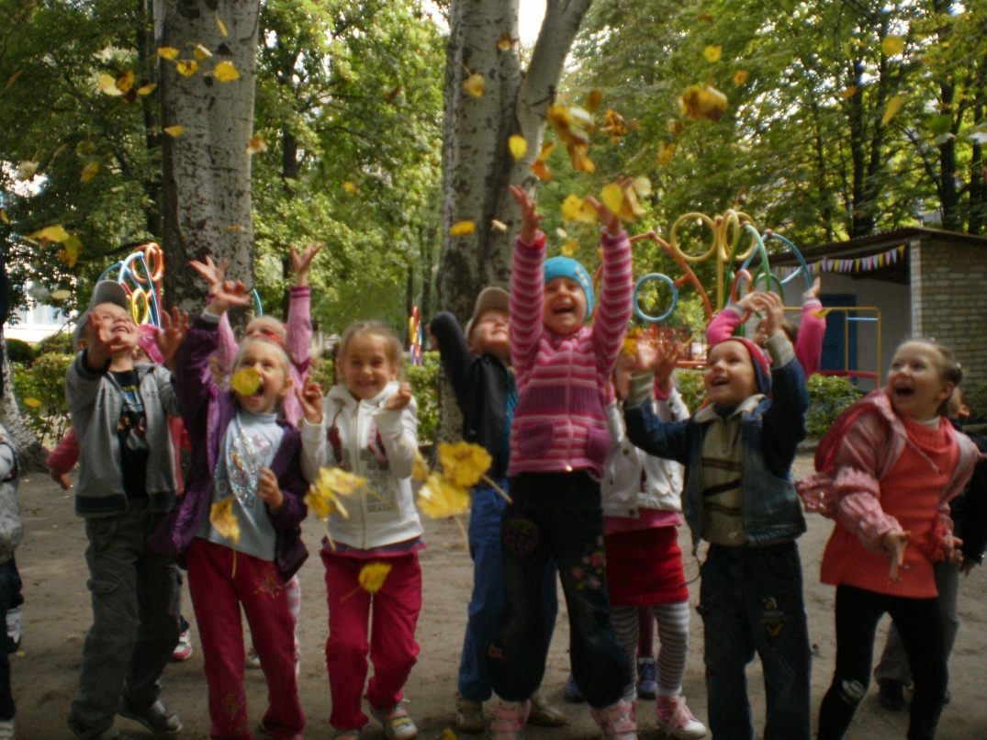
Метод спостереження: екскурсії, прогулянки

Slide 10
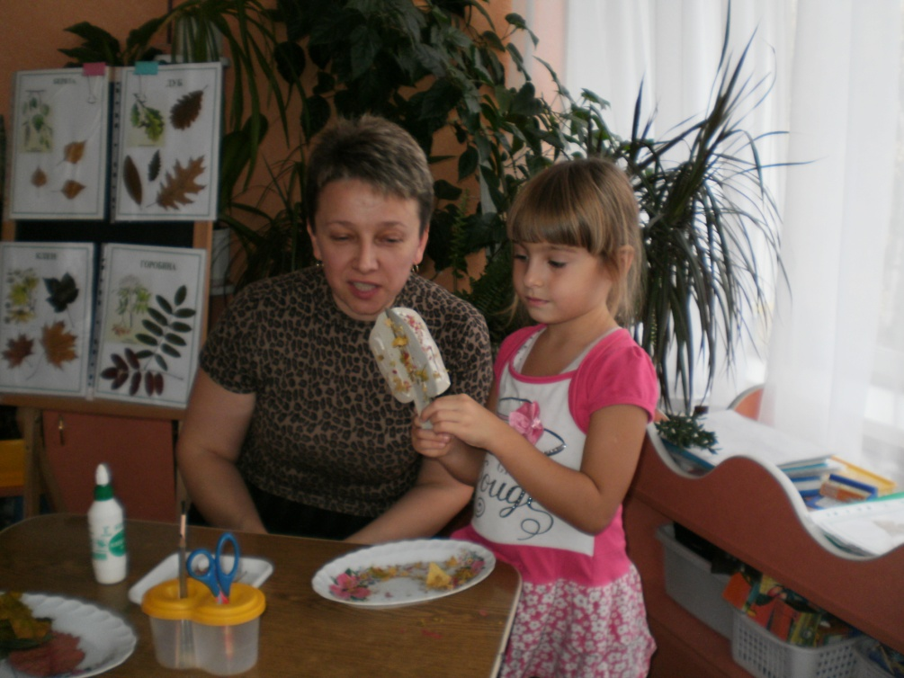
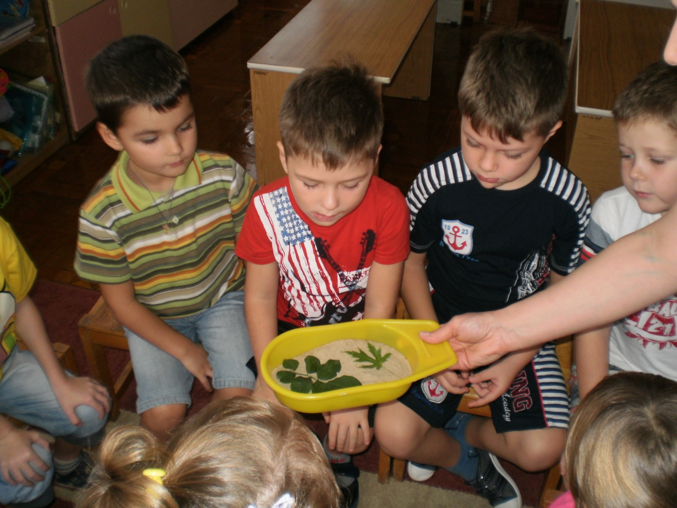
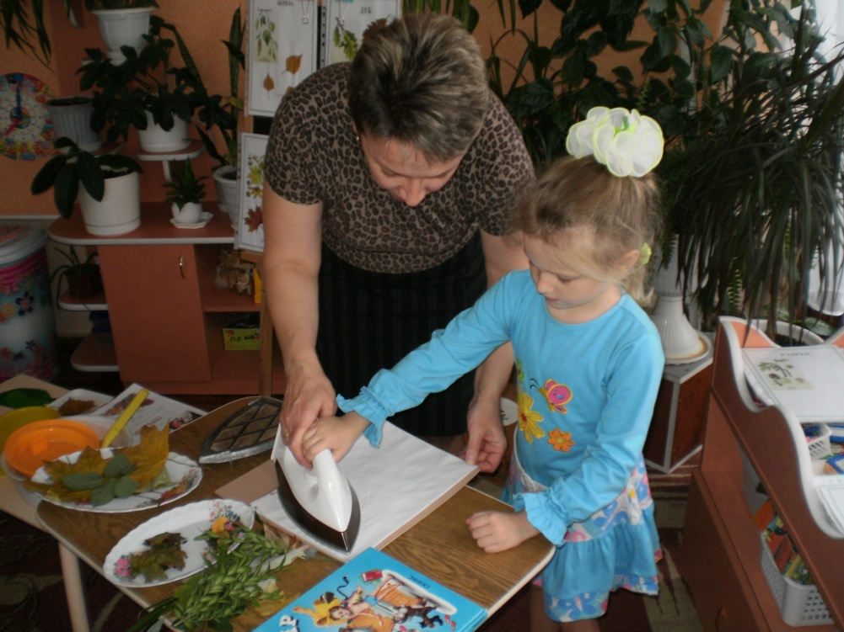
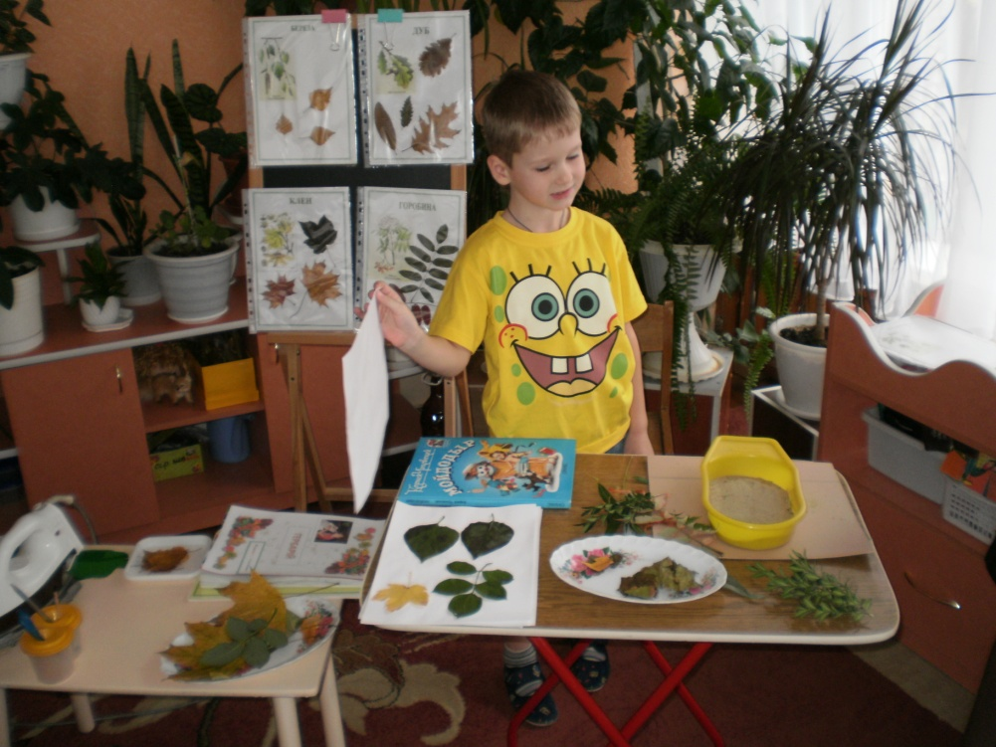
Словесні: бесіди, пізнавальні оповідання, пояснення

Slide 11
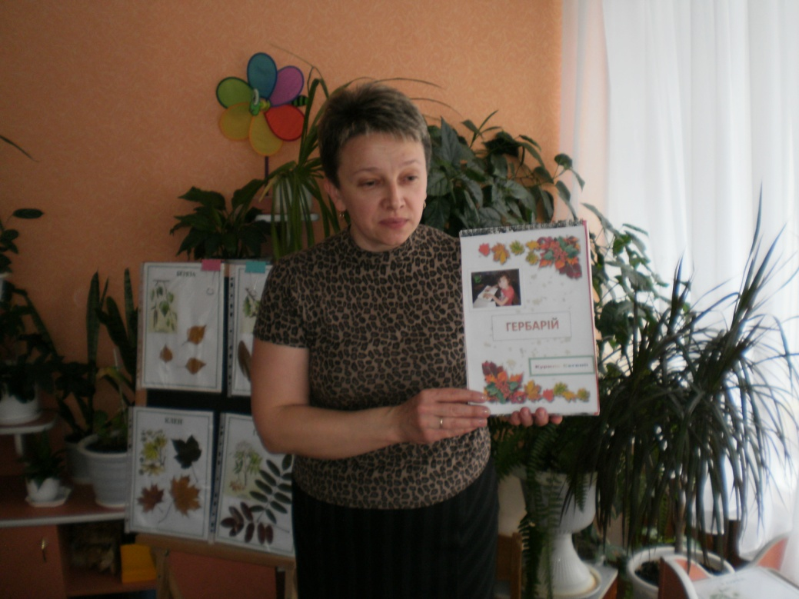
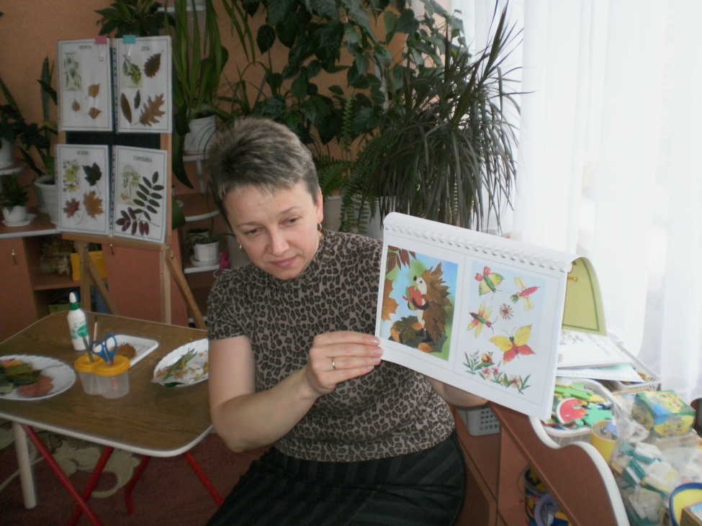
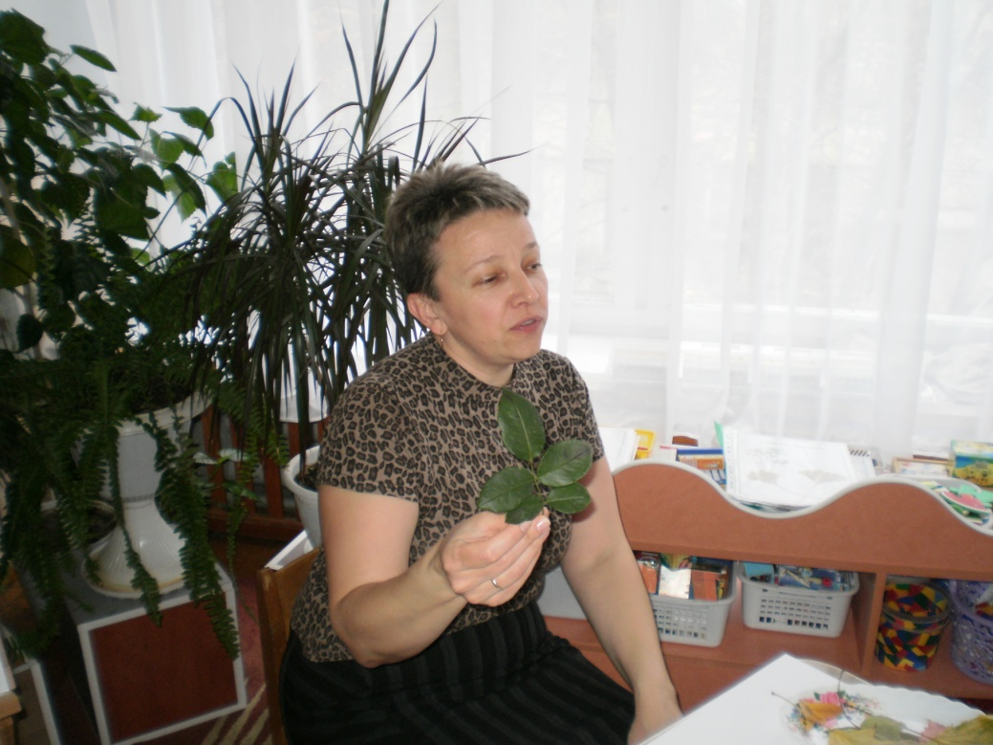
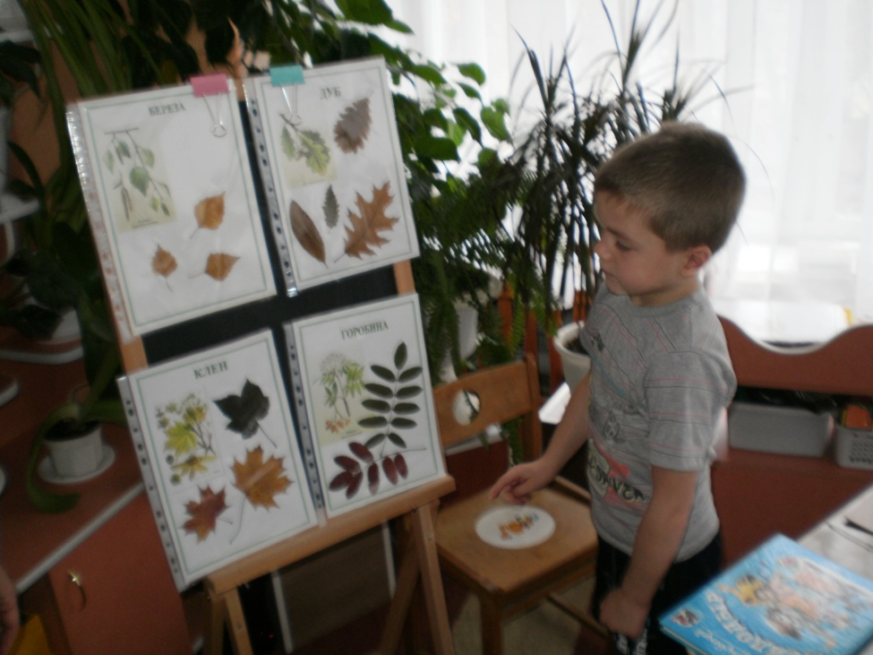
Наочні: картини, схеми, зразки.

Slide 12
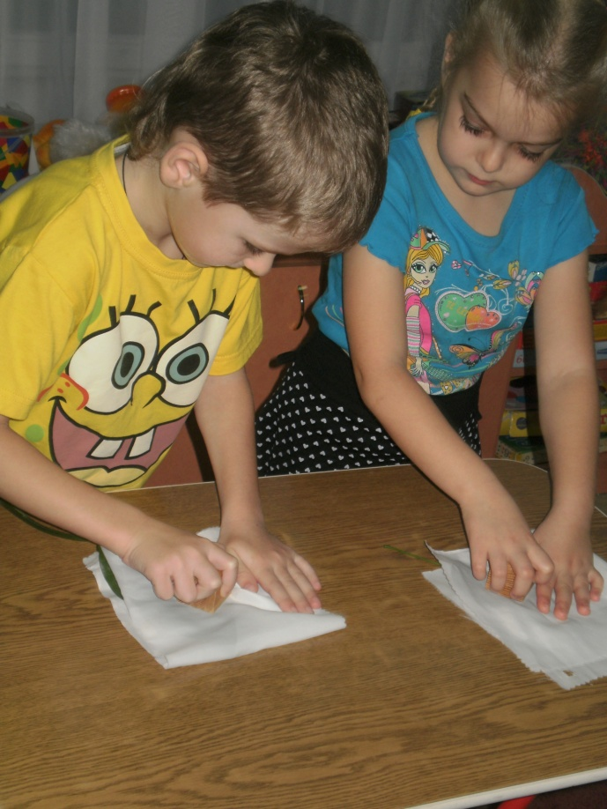
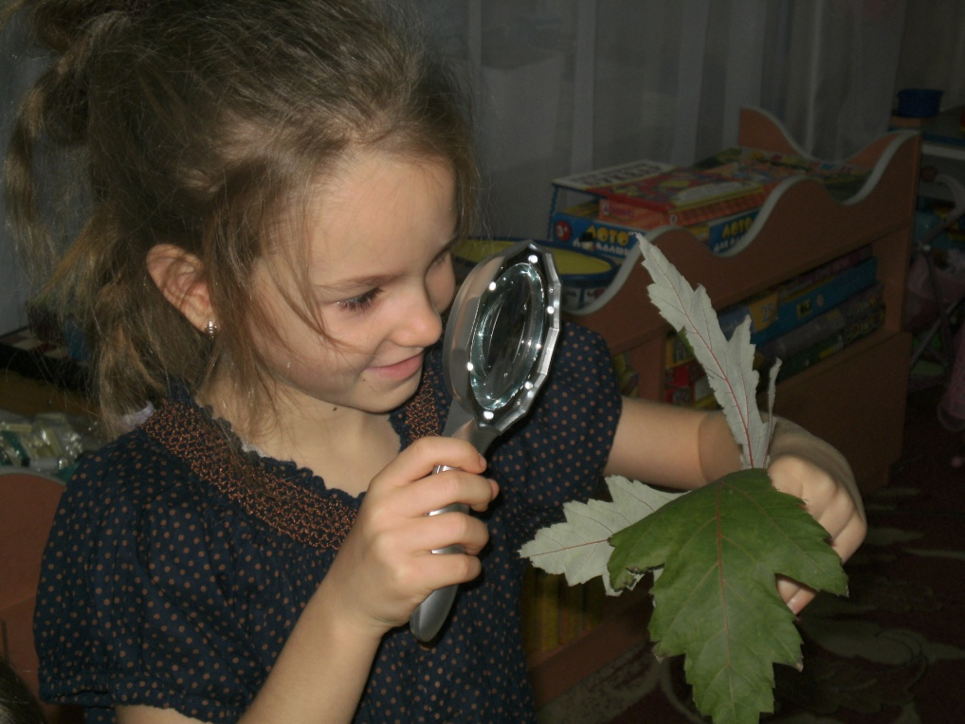
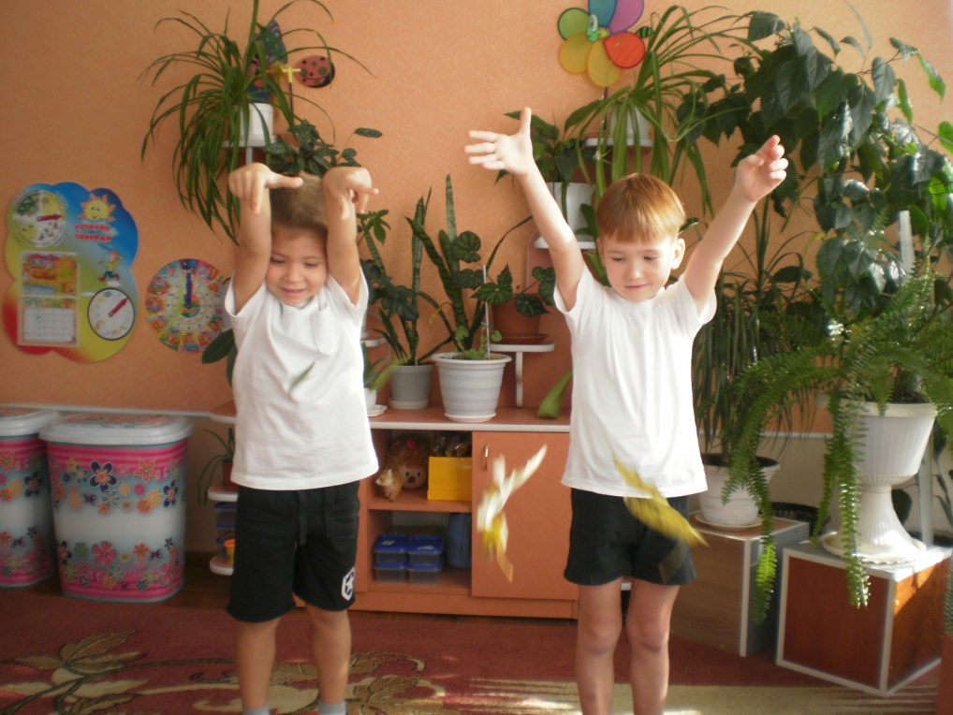
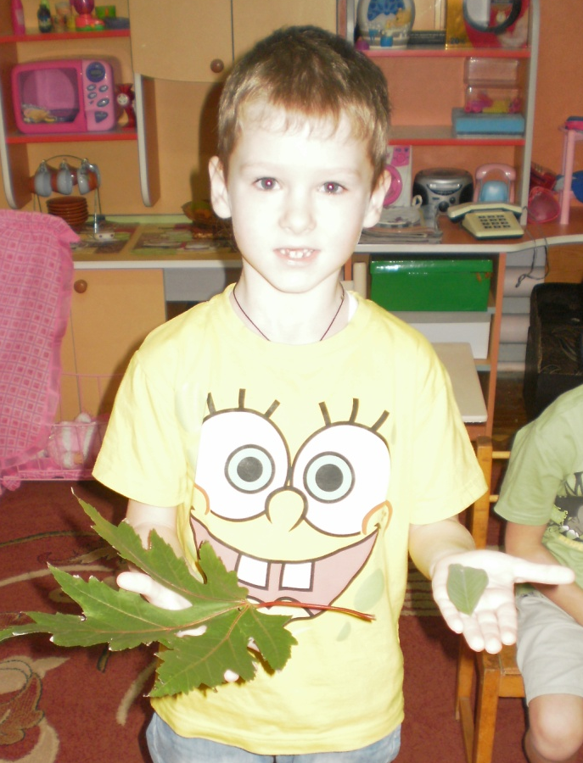
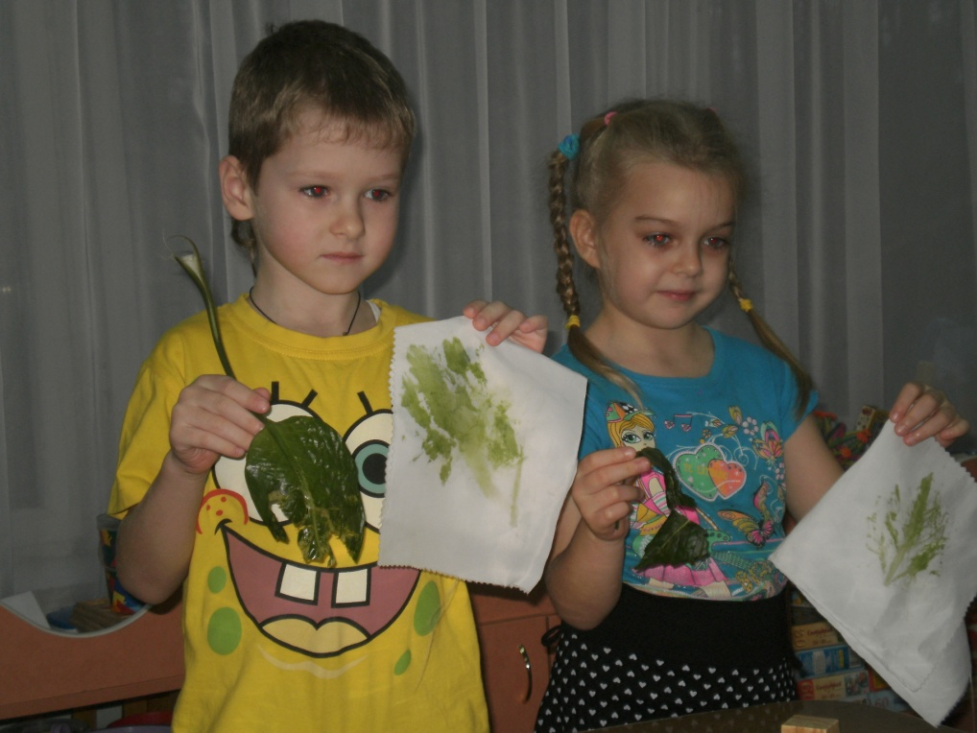
Метод проблемного навчання: самостійний пошук рішення на поставлене завдання

Slide 13
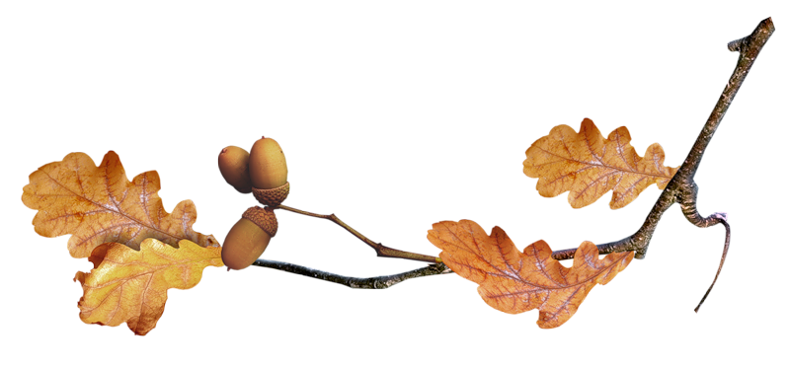
ОЧІКУВАНІ РЕЗУЛЬТАТИ:
Класифікують рослинний світ.
Мають уявлення про способи збору, засушування,зберігання природного матеріалу.
Виконують композиції різними прийомами.
Вміють передавати характерні особливості предмета за допомогою рослинного матеріалу.

Slide 14
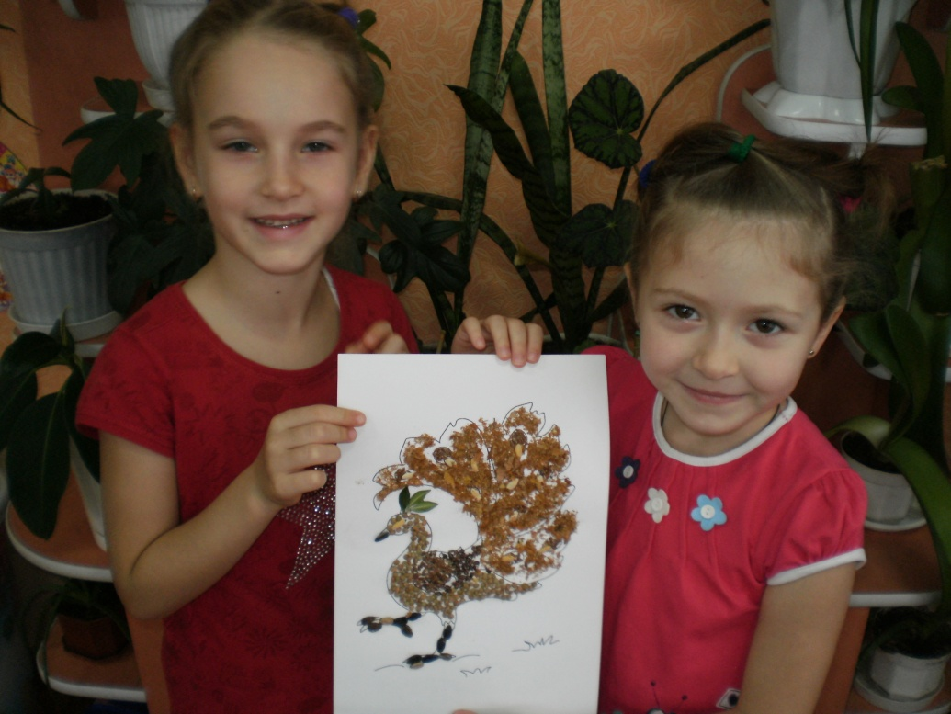
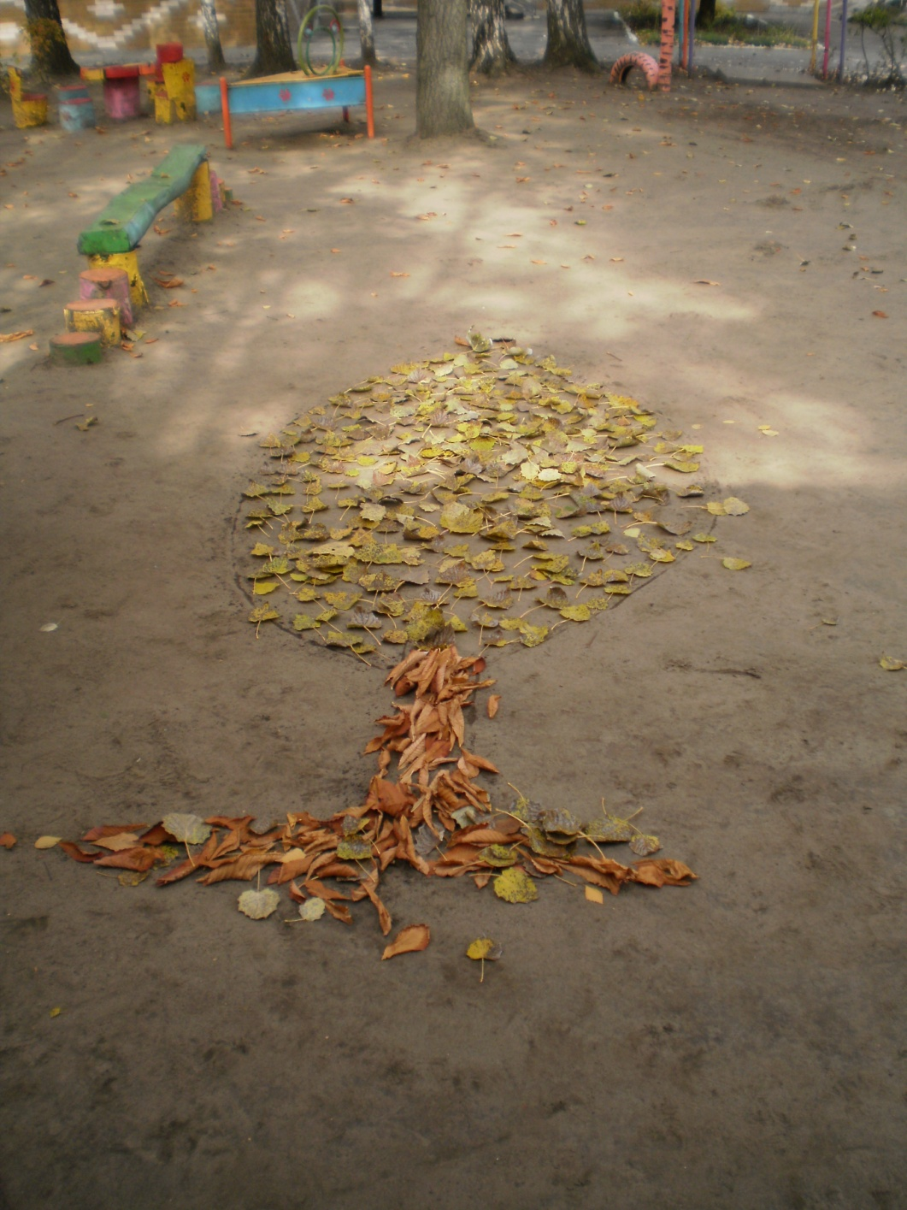
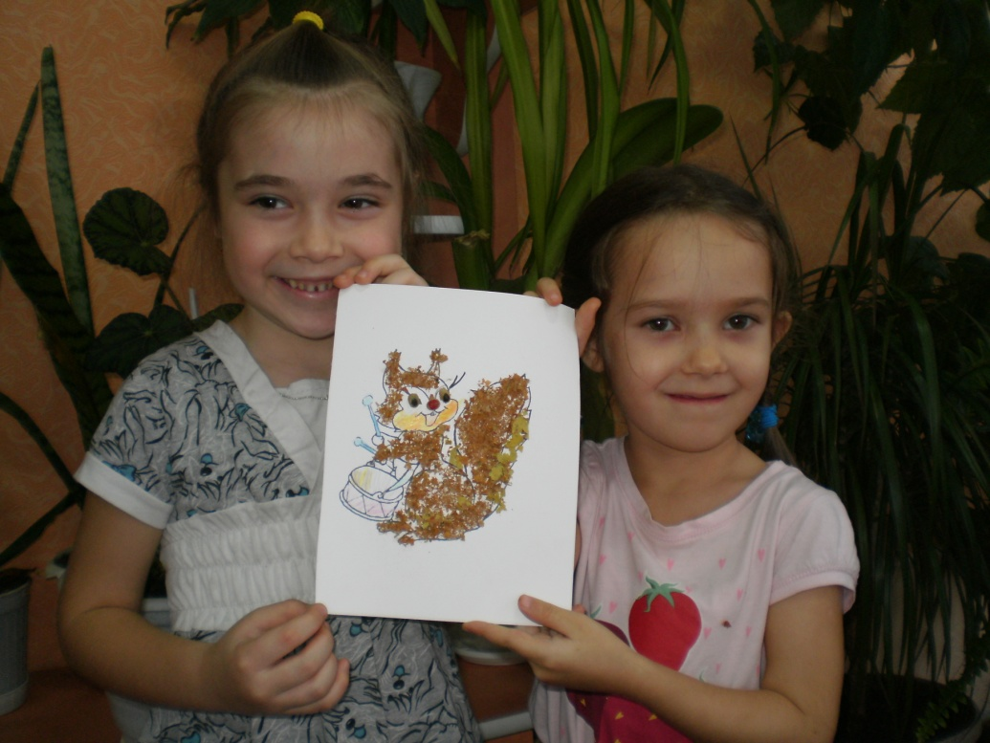

Slide 15
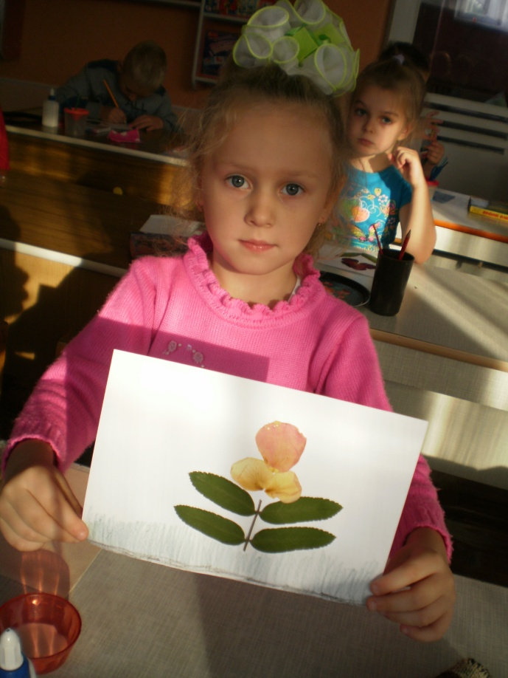
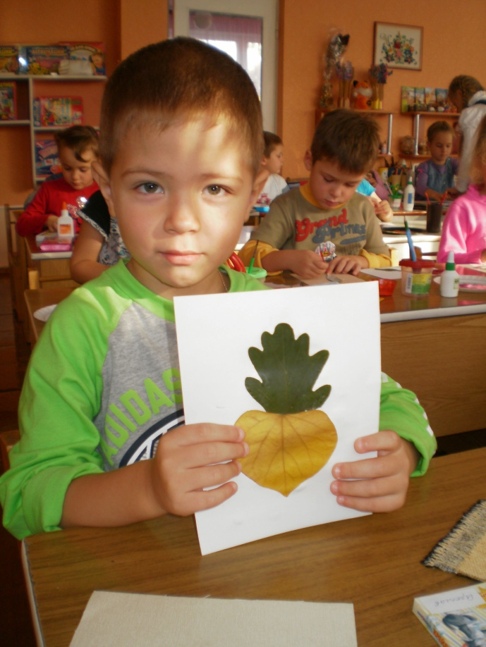
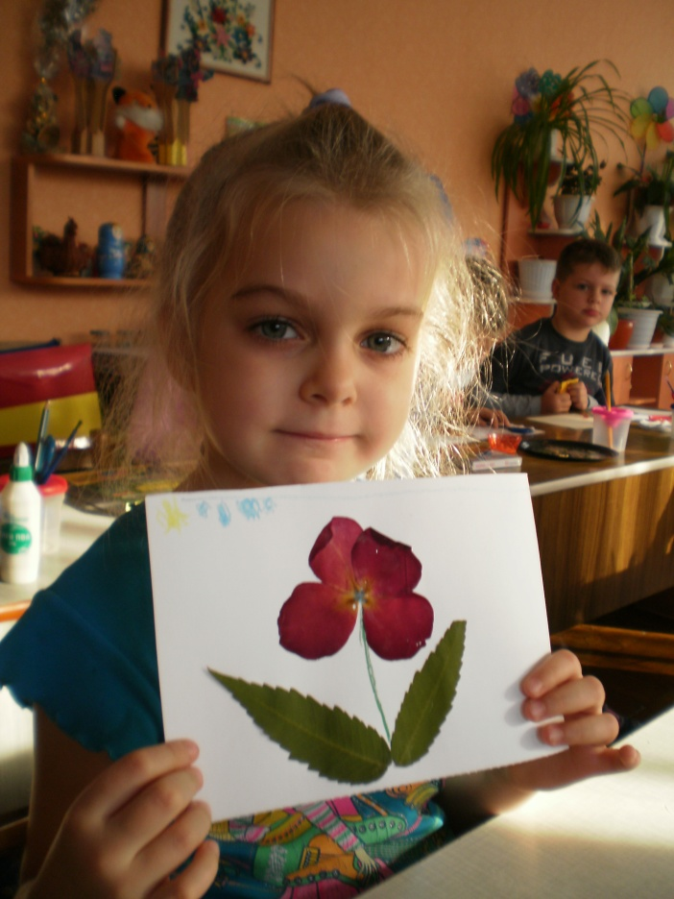

Slide 16
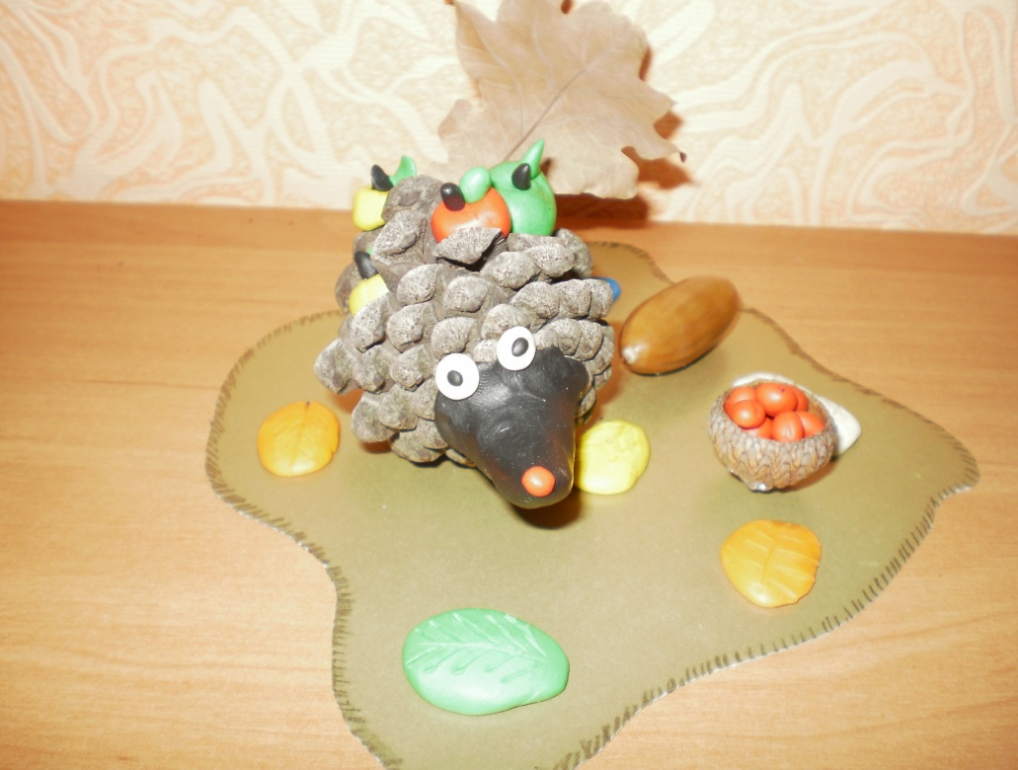
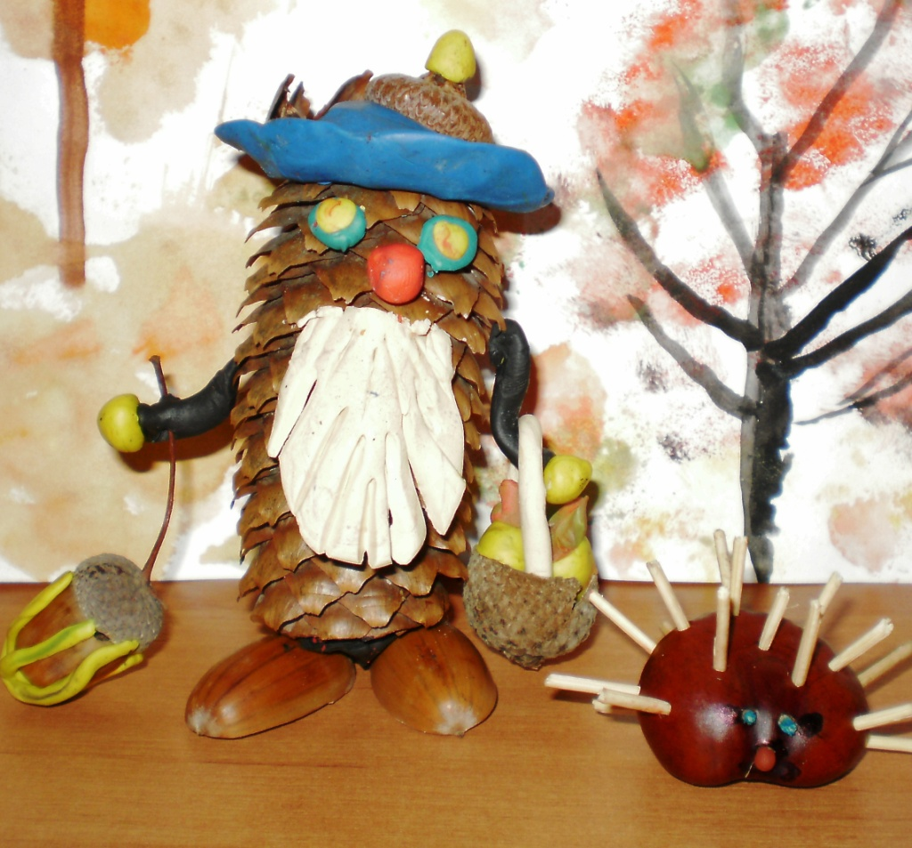
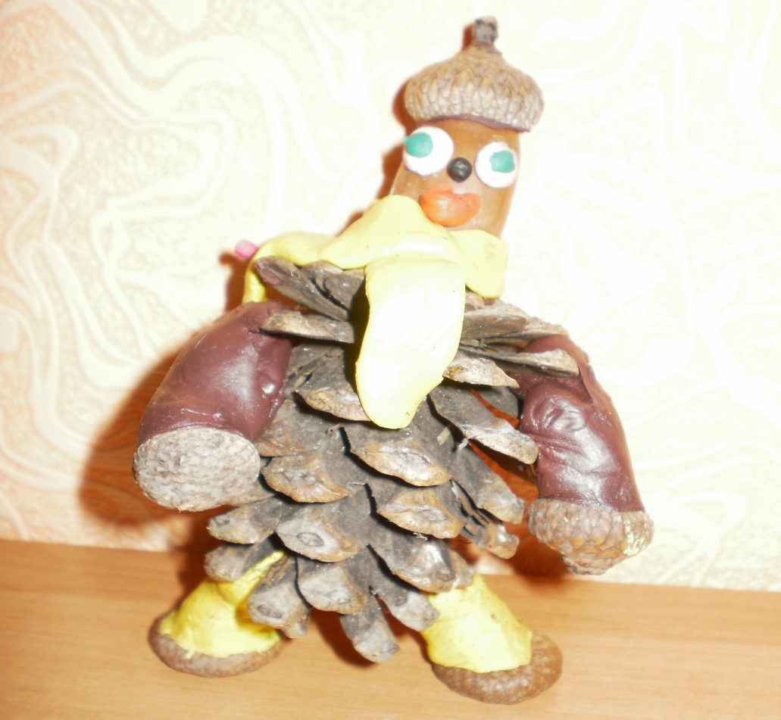
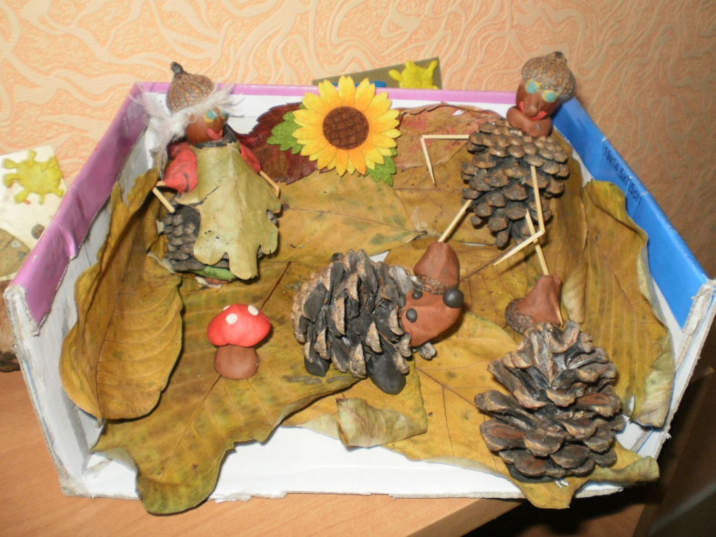

Slide 17
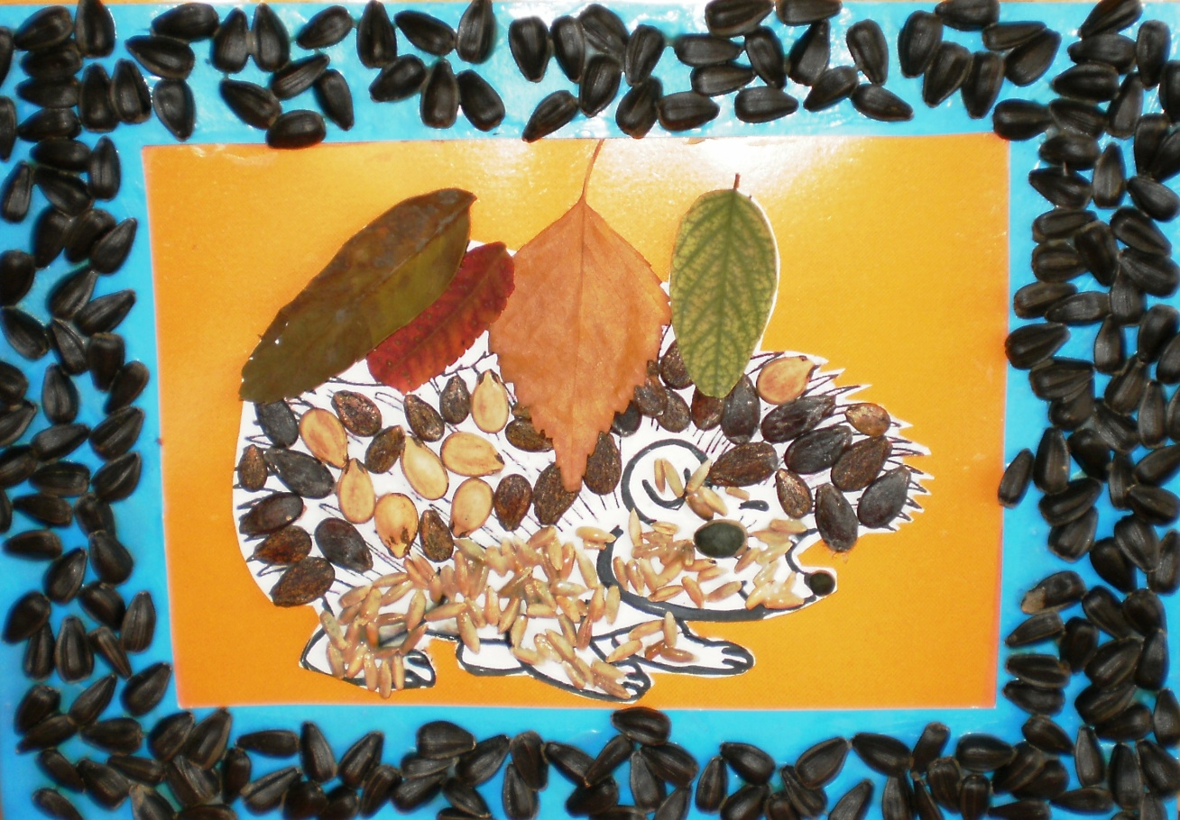
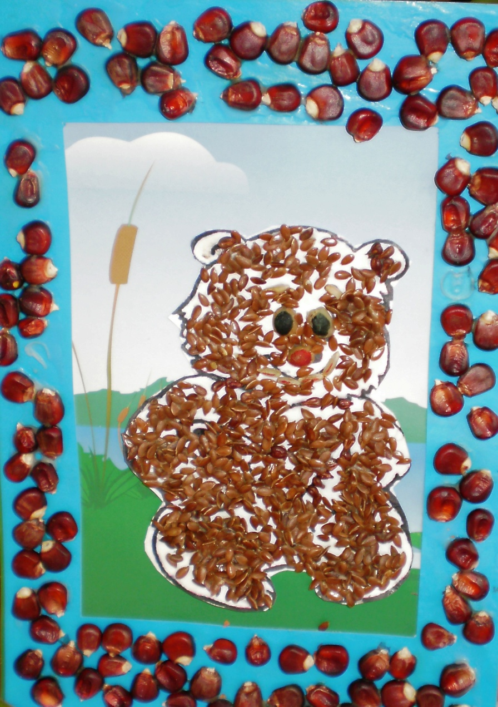
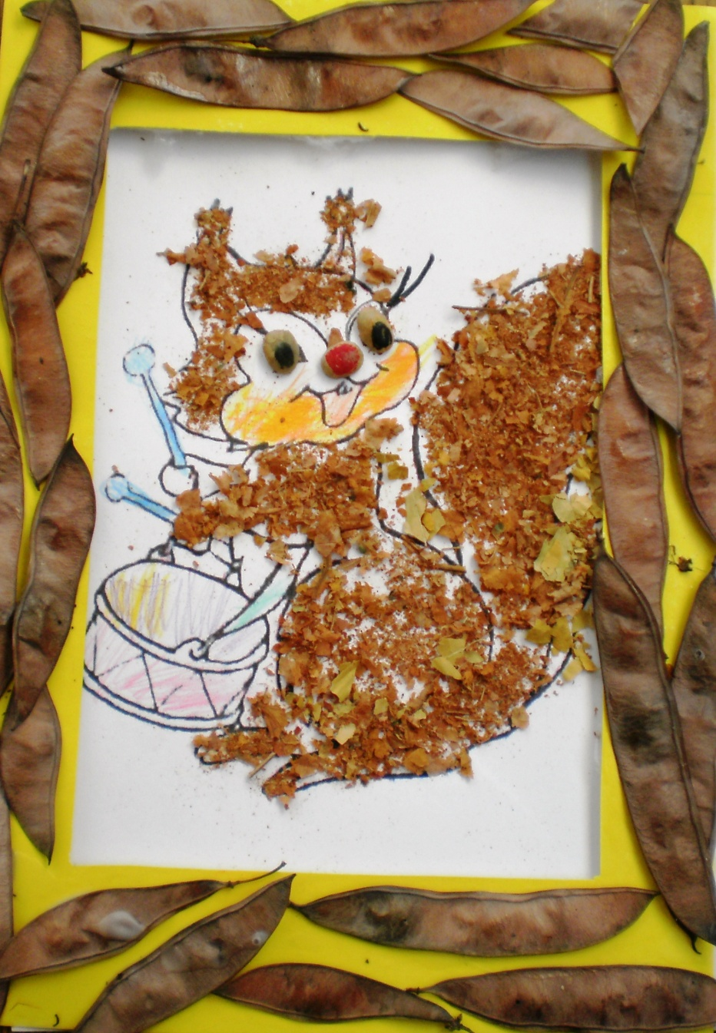
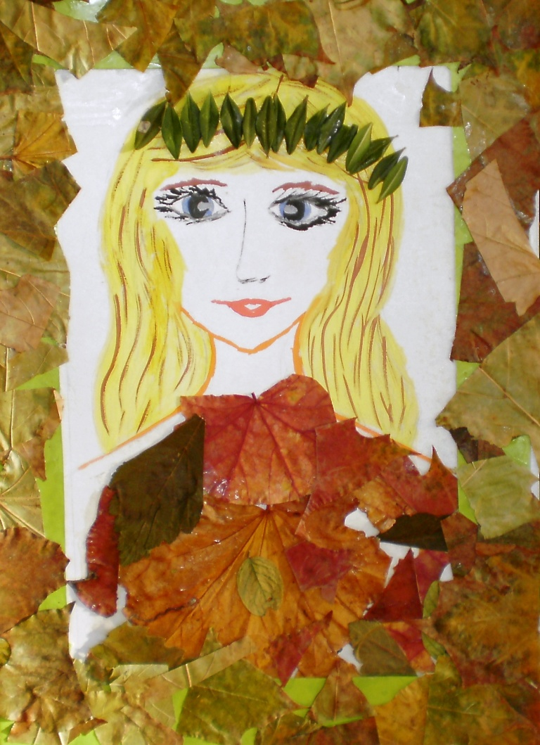
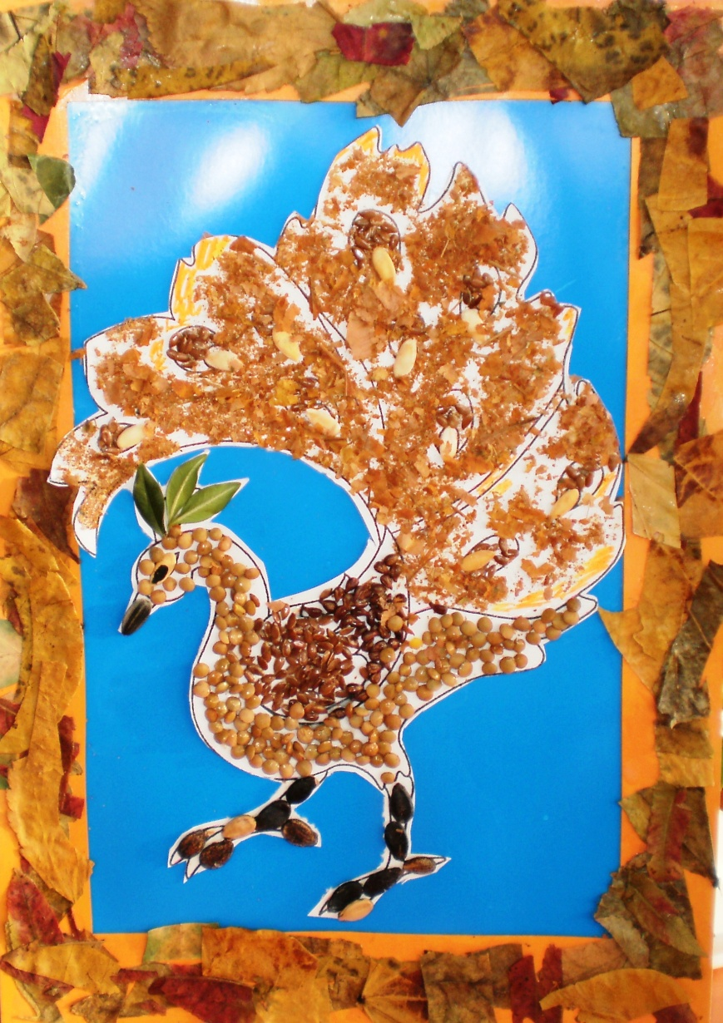

Slide 18
«Природа як джерело натхнення, а її зображення засіб вираження почуттів…»

